Slide 1
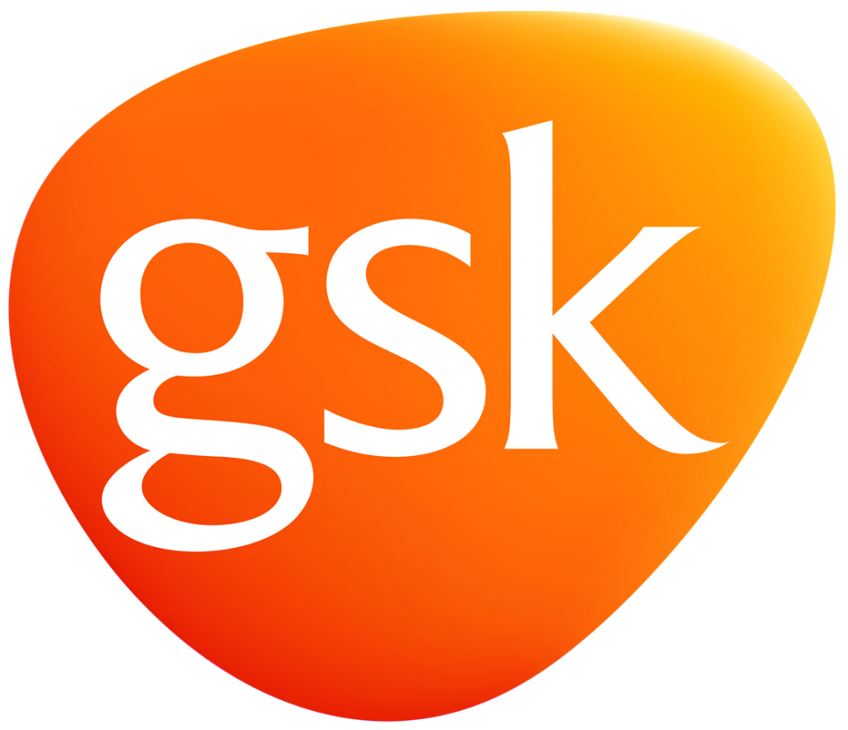

Slide 5
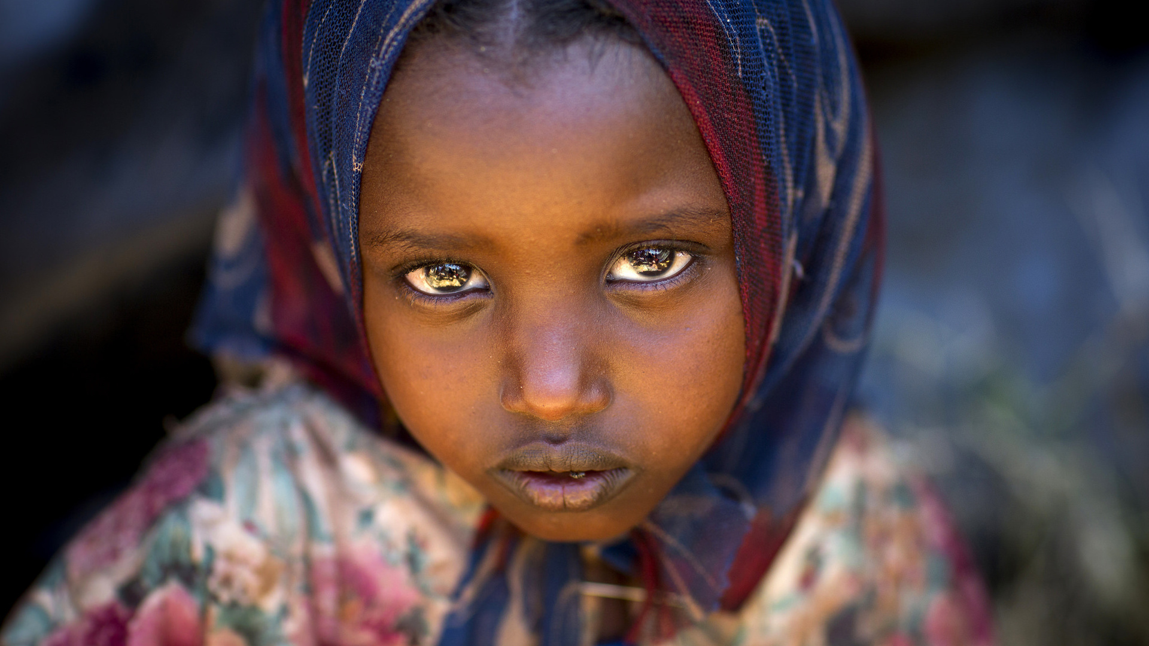

Slide 8
Kомпания GSK
Наша миссия
Помогать людям делать больше, чувствовать себя лучше и жить дольше.
GSK международная научно – исследовательская фармацевтическая компания, представленная в 190 странах мира¹. Штаб-квартира компании находится в Великобритании.
Мы разрабатываем и производим рецептурные и безрецептурные препараты, вакцины, а также товары народного потребления.
Для нас важно производство высококачественных препаратов, поэтому в основе нашей работы лежат научные исследования.
Более 45 лет лидерства в респираторной медицине³,
от Вентолина до Релвар Эллипта и Аноро Эллипта.
87 производственных площадок² GSK работают по всему миру, в том числе в России.
GSK занимает первое место в международном рейтинге доступности лекарств⁴.

Slide 9
GSK в России
Компания GSK представлена на всей территории Российской Федерации, центральный офис расположен в Москве. Российские офисы GSK работают также в Санкт-Петербурге, Ростове-на-Дону, Екатеринбурге и Новосибирске.
Более 1330 сотрудников в России
Сотрудничество с 1500 независимыми научными
организациями⁷
В исследованиях GSK заняты более 800
специалистов в более чем 250
исследовательских центрах
Локализация производства 2017 года⁵.
Препарат для лечения ВИЧ-инфекции Тивикай - полный цикл производства. Компания также реализует проекты локализации производства в России.
34 млн. доз⁶ педиатрических и взрослых вакцин GSK произведено в России с 1997 г.

Slide 10
Принципы работы
Мы помогаем людям делать больше, чувствовать себя лучше и жить дольше.
GSK - первая фармацевтическая компания, которая предложила ориентированную на пациента модель продаж и взаимодействия со специалистами здравоохранения.
Вознаграждение специалистов отделов продаж GSK больше не зависит от числа выписанных рецептов.
Deliver clear and integrated compliance solutions
Help GSK avoid issues
Enable GSK to control risk
Protect GSK by understanding what has gone wrong and why
Мы заботимся о людях и специально разработали уникальный сервис «Прогноз простуды»¹², который поможет быть в курсе ситуации с гриппом и ОРВИ в разных регионах.
Мы заботимся о самых маленьких пациентах - в портфеле GSK представлены препараты, которые разрешены детям до года (Фенистил®, Синекод®, Панадол®, Отривин бэби®).
Enable us to perform at our best
Фокус на
пациента/потребителя
Уважение к людям
Честность и
добросовестность
Прозрачность
12. https://prognozprostudy.ru/

Slide 11
GSK предлагает
Обучение
Наши программы:
Интерны (для студентов)
Программа развития будущих лидеров (3 года, с возможностью ротаций)
Esprit (для опытных специалистов с MBA
70%
Рабочий процесс
20%
Кросс -функциональное взаимодействие
10% Тренинги
Здоровье и благополучие:
P4P (обследования и иммунизация)
Стандартные программы (ДМС на сотрудника, членов семьи)
Pulse и Orange United:
Сотрудники GSK участвуют в качестве волонтеров в программах помощи взрослым и детям по всему миру, создавая позитивные изменения в нашем обществе.

Slide 12
Работа в GSK
^{Возможности} ^{развития}
Интерны
Программа развития будущих лидеров
Esprit
Стажерская программа предназначена для студентов последних курсов, ориентированных на построение своего будущего.
Программа доступна в следующих департаментах
Финансы
Отдел персонала
Медицинский отдел
Продажи
Маркетинг
Программа подразумевает получение опыта в нескольких департаментах, а также стратегически важные для компании проекты на протяжении трех лет.
Программа доступна в следующих департаментах
Медицинский отдел
Продажи
Маркетинг
При наличии MBA и опыта работы в коммерции, финансах, исследованиях, маркетинге или консалтинге, мы предлагаем участие в следующих программах
Коммерция
Финансы
Каждый день компания производит более 2 млн. доз ¹¹ педиатрических и взрослывакцин. Освоен выпуск 13 педиатрических и взрослых вакцин GSK ¹²

Slide 13
Спасибо

